Slide 1
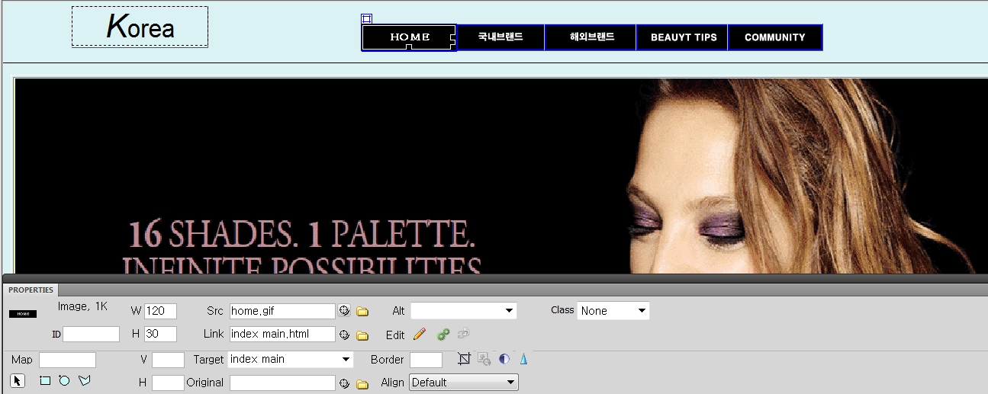
Index.htm에서 여러 메뉴 링크시키기
1
2
3
1. Home클릭>아래 properties에서
2. Link: Index main.html
3. Target: Index main

Slide 2
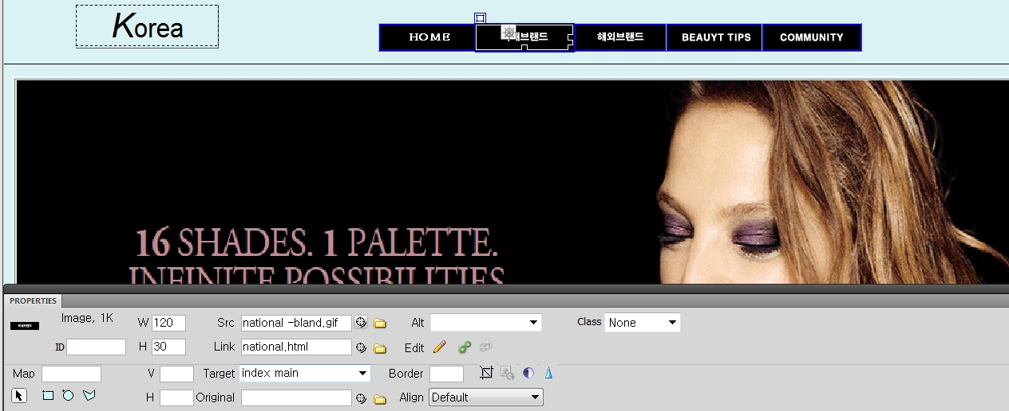
Index.htm에서 여러 메뉴 링크시키기
1
1. Home클릭>아래 properties에서
2. Link: national.html
3. Target: Index main

Slide 3
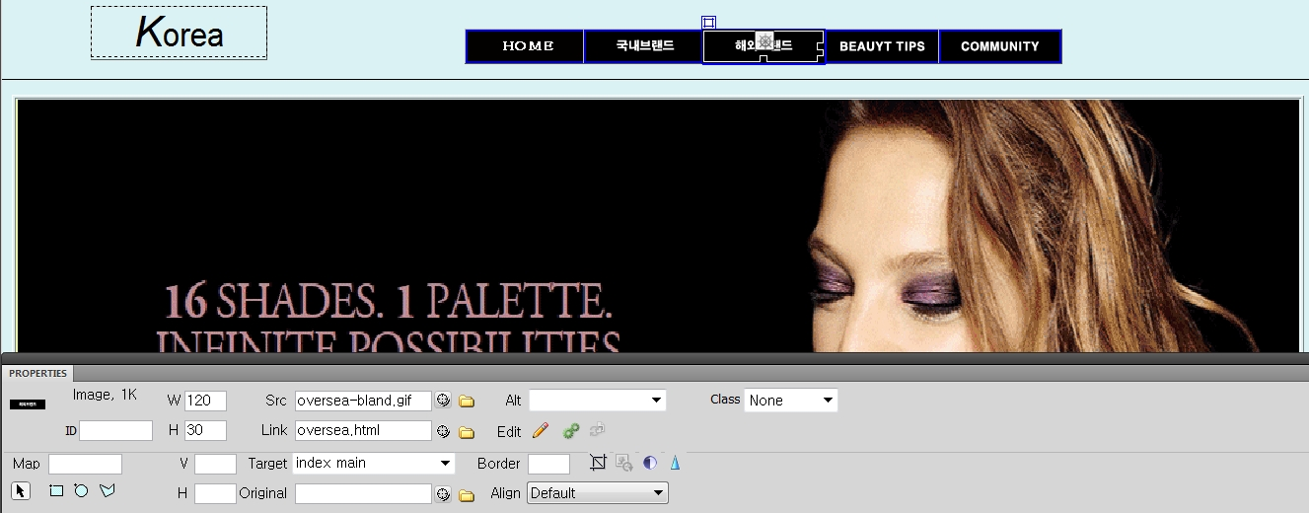
Index.htm에서 여러 메뉴 링크시키기
1. 해외브랜드클릭>아래 properties에서
2. Link: oversea.html
3. Target: Index main
Community까지 이같은 방법으로 링크시키기

Slide 4
게시판 종류
1. 공지사항 게시판 notice:
’제목, 본문 내용, 작성일’ 등이 화면에 나타나는 형태, 공지사항을 올릴 수 있는 빈 화면 스킨류
2. 일반 게시판:
3. 갤러리 게시판 gallery 혹은 photo :
주로 사진을 보여 주는 사진 자료실, 화면에서 섬네일 형식으로 사진을 미리 볼 수있어 편리.
4. 방명록 게시판 guest :
방명록을 회원이나 홈페이지 방문자가 홈페이지에 대한 느낌이나 생각을 남길 수 있는 게시판
5. 설문조사형 게시판:
회원이나 방문자를 대상으로 특정주제에 대한 의 견을 물을 때 사용, 이 게시판은 질문과
답변항목을 구분하고 각 답변 항목에 대한 설문 결과를 보여줌
6.link 혹은 bookmark: 배너를 올리는 용도의 북마크 게시판.

Slide 5
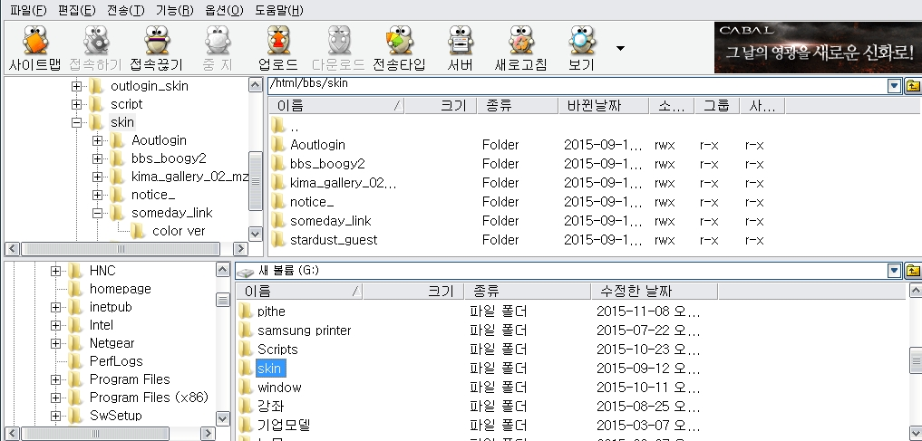
1.인터넷에서 제로보드 스킨 다운 받아 업로드 하기 스킨자료실은 일반 게시판형 스킨, 방명록형 스킨이 있고, 공지형 스킨이 있음. main, diary, data, guest, link 등등 있음. 닷홈 제로보드 관리자로 들어가려면 2. http:// 내아이디.dothome.co.kr/bbs/admin_setup.php로 들어가기 혹은, http:// 내 아이디.dothome.co.kr/bbs/admin.php
게시판 만들기
2
1

Slide 6
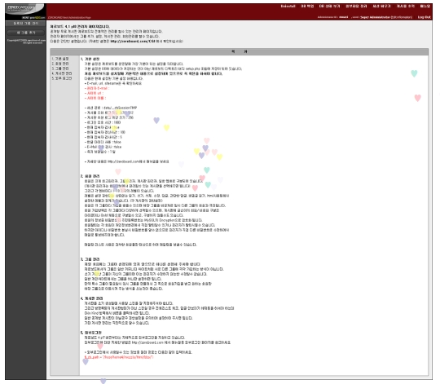
1. 제로보드 관리자 아이디, 비밀번호 입력 아래 화면이 나타남.
게시판 만들기
1

Slide 7
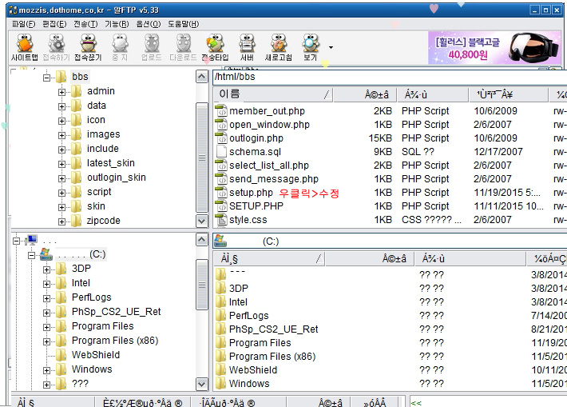
1. 다시 알 ftp로 돌아가서 bbs안에 setup.php를 우측 마우스>수정
게시판 만들기
1
2. setup.php 메모장이 나타남

Slide 8
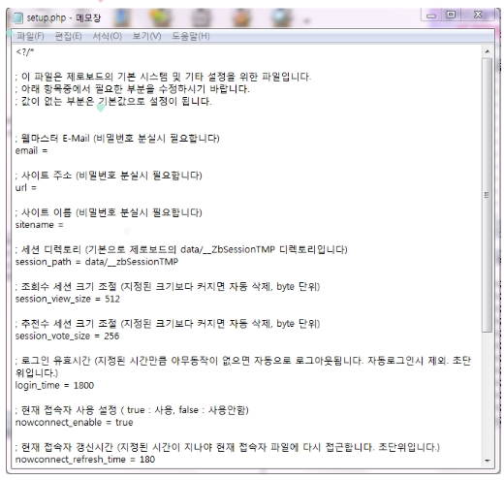
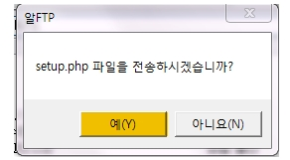
2. login time 가능한 길게 설정
게시판 만들기
1. Email =관리자이메일 주소, url=내아이디.dothome.co.kr Sitename=자기 사이트 이름 예 Cosmetic혹은 Korea 등등
1
Email=관리자이메일 주소
url=내아이디.dothome.co.kr
Sitename=예
Cosmetic혹은 Korea 등등
2
2 login time=1800000000000000000000
3
3. 전송하시겠습니까?예

Slide 9
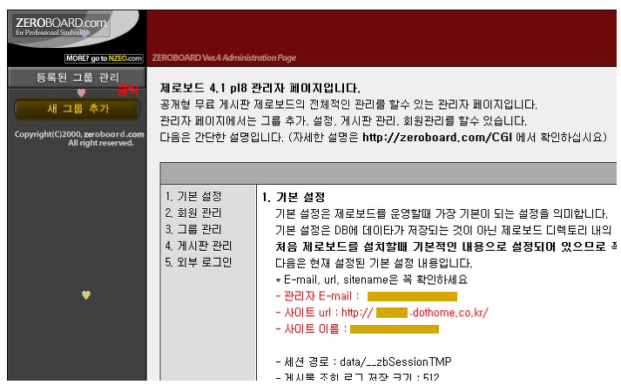
제로보드 그룹 게시판 생성
1
관리자이메일 주소
내아이디
Sitename=자기 사이트 이름
1.새그룹추가 클릭

Slide 10
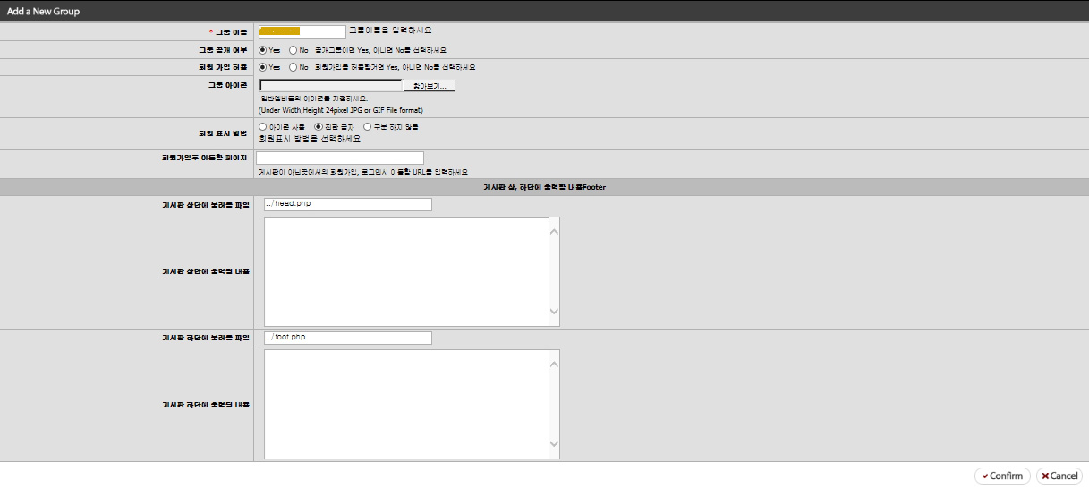
제로보드 그룹 게시판 생성
1
2
3
1.Add a new group에서
그룹이름 : 자신이 원하는 그룹명 기록
2. 게시판 상단에 불러올 파일 : ../head.php
3. 게시판 하단에 불러올 파일 : ../foot.php

Slide 11
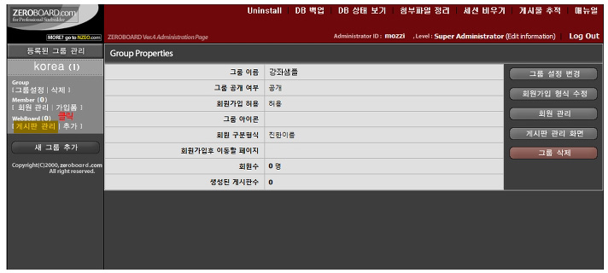
제로보드 그룹 게시판 생성
1
1. 게시판 관리 클릭
2
2. 게시판 추가 클릭

Slide 12
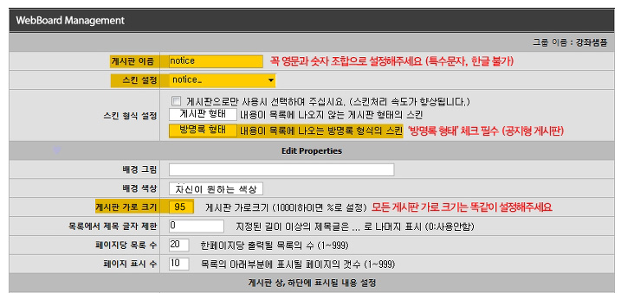
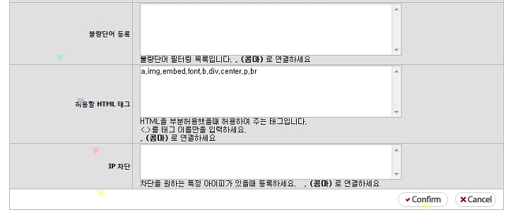
공지 게시판 생성: 스킨은 Notice
1
2
3
배경색상은 자신이 만든 홈페이지배경색상과 고려하여 설정.
4
5

Slide 13
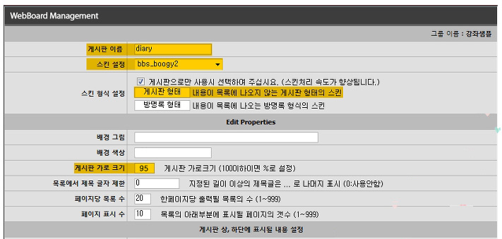
일반 게시판 생성 : 스킨은 bbs_boogy2
1
1. 게시판 추가 클릭
2
3
4
배경색상은 자신이 만든 홈페이지배경색상과 고려하여 설정.
5
6

Slide 14
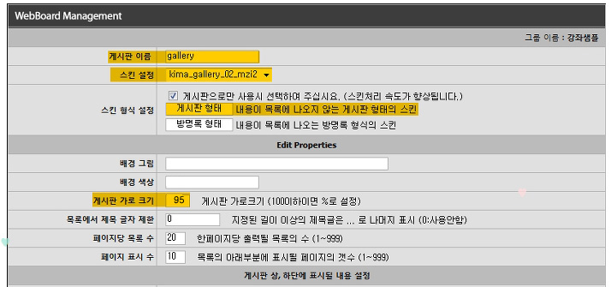
갤러리형 게시판 생성 : 스킨은 kima_gallery_02_mzi2
1
1. 게시판 추가 클릭
2
3
4
배경색상은 자신이 만든 홈페이지배경색상과 고려하여 설정.
5

Slide 15
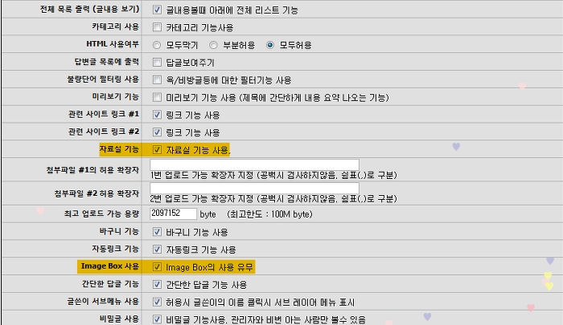
갤러리형 게시판 생성 : 스킨은 kima_gallery_02_mzi2
6
7
8

Slide 16
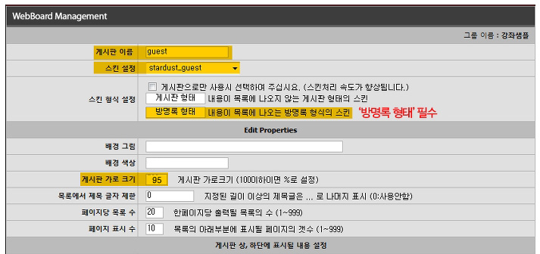
방명록형 게시판 생성 : 스킨은 stardust_guest
1
1. 게시판 추가 클릭
2
3
4
배경색상은 자신이 만든 홈페이지배경색상과 고려하여 설정.
5
6
7

Slide 17
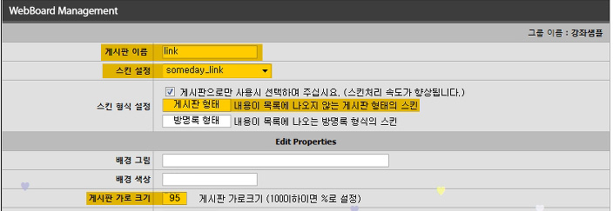
배너형 게시판 생성 : 스킨은 someday_link
1
1. 게시판 추가 클릭
2
3
4
배경색상은 자신이 만든 홈페이지배경색상과 고려하여 설정.
5
6
7

Slide 18
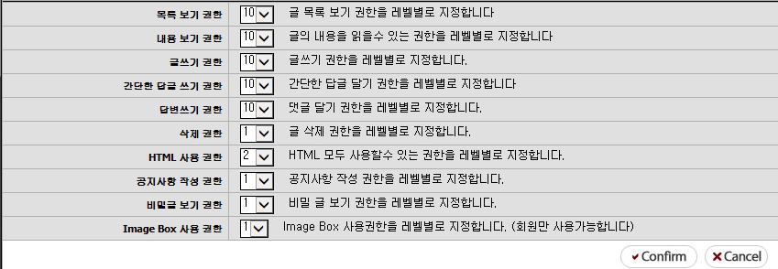
게시판 만들기
- 게시판 생성 목록을 다 마친 후 각 게시판 >권한설정>setup
- 권한 설정에서 설정하는 회원 등급 중
10은 비회원
9는 갓 회원가입한 사람
8~2는 관리자가 부여한 레벨들
1은 대부분 관리자 레벨임! 아래는 권한 설정한 예시들
미리보기창을 클릭하면
그 게시판 주소가 나옴.
이 주소를
드림위버에서 자신이 링크시키려는 메뉴와 링크시킴
예 Notice주소:
http://
내 아이디.dothome.co.kr/bbs/zboard.php?id=Notice

Slide 19
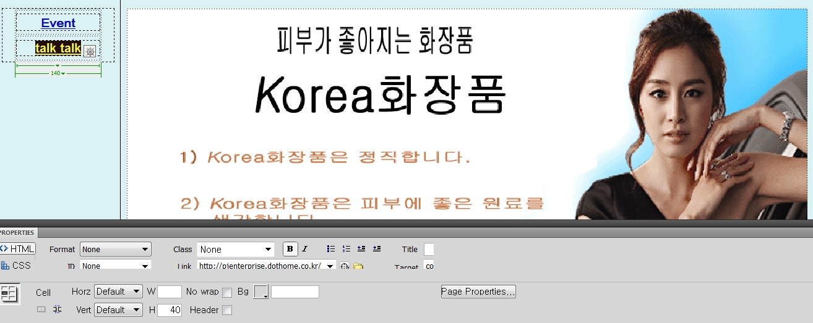
메뉴와 게시판 링크시키기
1
2
1. 게시판 TALK TALK클릭>아래 properties에서
2. Link: 내 아이디.dothome.co.kr/bbs/zboard.php?id=Notice
3. Target: community main
4. file>save all

